Slide 1
Проект по курсу “Теория графов и её приложения”
Выполнили
Ненахов Иван, 333гр
Кошелев Ярослав, 333гр
Лашков Андрей, 333гр

Slide 2
Задачи проекта
Вычислить свойства временного графа
Вычислить статические и динамические топологические признаки
Обучить модель для предсказания появление ребра в графе

Slide 3
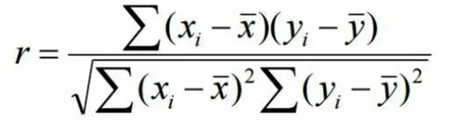
Особенности реализации:
Получение статичных характеристик графа:
При поиске всех компонент слабой связи с помощью DFS, мы сталкивались с переполнением стека рекурсии на больших графах, поэтому был добавлен метод BFS.
Матрицу расстояний между всеми вершинами максимальной компоненты получали с помощью алгоритма Флойда-Воршалла.
Коэффициент Пирсона получали по формуле:

Slide 4
Особенности реализации:
Получение static topological features:
Для подсчета векторов признаков в пункте 4.1.1 мы сначала искали всевозможные пары вершин, между которыми в будущем (после момента s) будет ребро (positives) и между которыми не будет (negatives)
После мы выбирали только те пары вершин, между которыми было расстояние равное двум до момента s
И далее ограничивали количество таких ребер 10000

Slide 5
Особенности реализации:
Получение temporal topological features:
Здесь также повторяли первый пункт, но брали потом такие пары вершин, между которыми было больше одно ребра. Это объясняется двумя фактами:
1) Это в принципе идея этих признаков в том, что мы учитываем прошлые активности ребер между данной парой вершин.
2) Это возникающее деление на ноль. Происходило это из-за того, что для пар вершин между которыми 1 ребро, дисперсия была равна нулю

Slide 6
Особенности реализации:
Получение temporal topological features:
Далее мы получали список смежности из таких пар вершин, у которых больше одно ребра.
После мы выбирали только те пары вершин, между которыми было расстояние равное двум до момента s
И далее ограничивали количество таких ребер 10000

Slide 7
Dataset BA_bitA, Type: Event
Кол-во вершин: 3783
Кол-во ребер: 14124
Плотность: 0.001974375888794159
Кол-во слабых компонент: 5
Мощность максимальной слабой компоненты: 3775
Доля вершин в максимальной слабой компоненте: 0.9978852762357917
Подграф случайно выбранными вершинами:
Радиус: 0
Диаметр: 10
90 процентиль: 6.0
Подграф методом «снежный ком»:
Радиус: 3
Диаметр: 5
90 процентиль: 3.0
Средний кластерный коэффициент: 0.17700334353599706
Коэффициент Пирсона: -0.0745973731529848

Slide 8
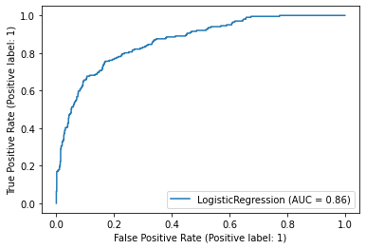
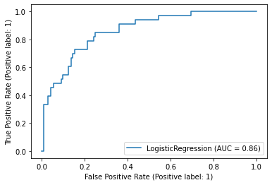
Dataset BA_bitA, Type: Event
static:
temporal:

Slide 9
Dataset BO_bitOT, Type: Event
Кол-во вершин: 5881
Кол-во ребер: 21492
Плотность: 0.001243020588612932
Кол-во слабых компонент: 4
Мощность максимальной слабой компоненты: 5875
Доля вершин в максимальной слабой компоненте: 0.9989797653460296
Подграф случайно выбранными вершинами:
Радиус: 1
Диаметр: 15
90 процентиль: 10.0
Подграф методом «снежный ком»:
Радиус: 3
Диаметр: 5
90 процентиль: 3.0
Средний кластерный коэффициент: 0.1776857752383111
Коэффициент Пирсона: -0.11319750991886758

Slide 10


Dataset BO_bitOT, Type: Event
static
temporal

Slide 11
Dataset RA_Rado, Type: Persistent
Кол-во вершин: 167
Кол-во ребер: 3251
Плотность: 0.23175078414599373
Кол-во слабых компонент: 1
Мощность максимальной слабой компоненты: 167
Доля вершин в максимальной слабой компоненте: 1.0
Подграф случайно выбранными вершинами:
Радиус: 3
Диаметр: 5
90 процентиль: 3.0
Подграф методом «снежный ком»:
Радиус: 3
Диаметр: 5
90 процентиль: 3.0
Средний кластерный коэффициент: 0.5920039640269172
Коэффициент Пирсона: -0.2526671216693897

Slide 12

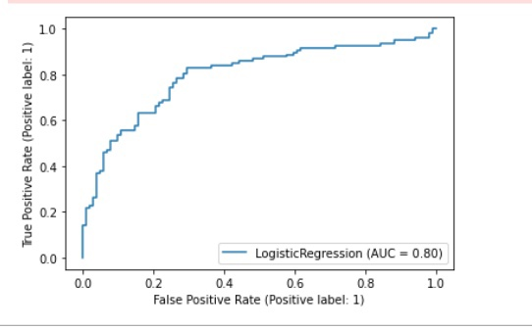
Dataset RA_Rado, Type: Persistent
static
temporal

Slide 13
Dataset ma_SX-MO, Type: Persistent
Кол-во вершин: 24818
Кол-во ребер: 199973
Плотность: 0.0006493073191026409
Кол-во слабых компонент: 104
Мощность максимальной слабой компоненты: 24668
Доля вершин в максимальной слабой компоненте: 0.9939559996776534
Подграф случайно выбранными вершинами:
Радиус: 1
Диаметр: 5
90 процентиль: 4.0
Подграф методом «снежный ком»:
Радиус: 2
Диаметр: 4
90 процентиль: 2.0
Средний кластерный коэффициент: 1.0006050467764576
Коэффициент Пирсона: -0.0761383277047745

Slide 14
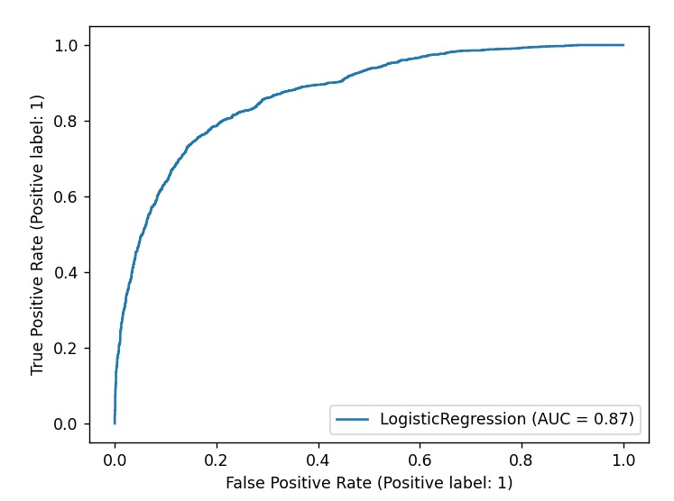
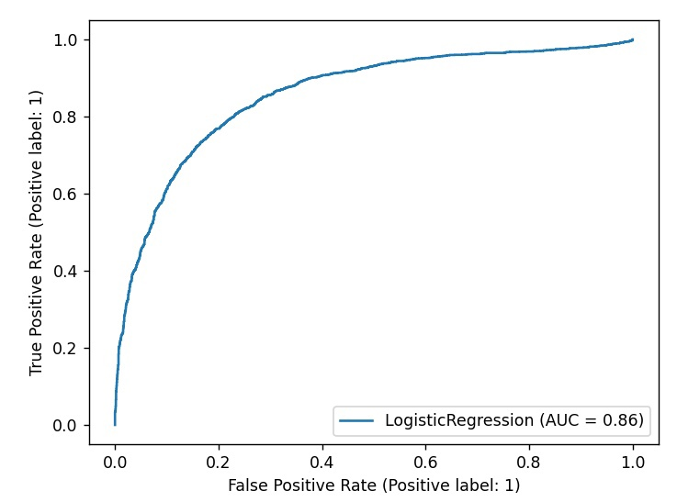
Dataset ma_SX-MO, Type: Persistent
static
temporal

Slide 15
Dataset as_SX-AU, Type: Persistent
Кол-во вершин: 159316
Кол-во ребер: 508003
Плотность: 4.002900167254097e-05
Кол-во слабых компонент: 4250
Мощность максимальной слабой компоненты: 152599
Доля вершин в максимальной слабой компоненте: 0.9578385096286626
Подграф случайно выбранными вершинами:
Радиус: 1
Диаметр: 1
90 процентиль: 1.0
Подграф методом «снежный ком»:
Радиус: 3
Диаметр: 5
90 процентиль: 2.0
Коэффициент Пирсона: -0.07320811445977844

Slide 16
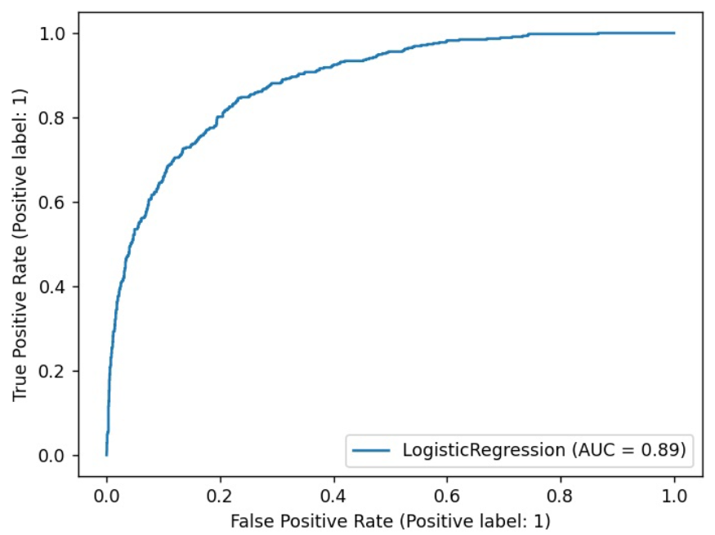
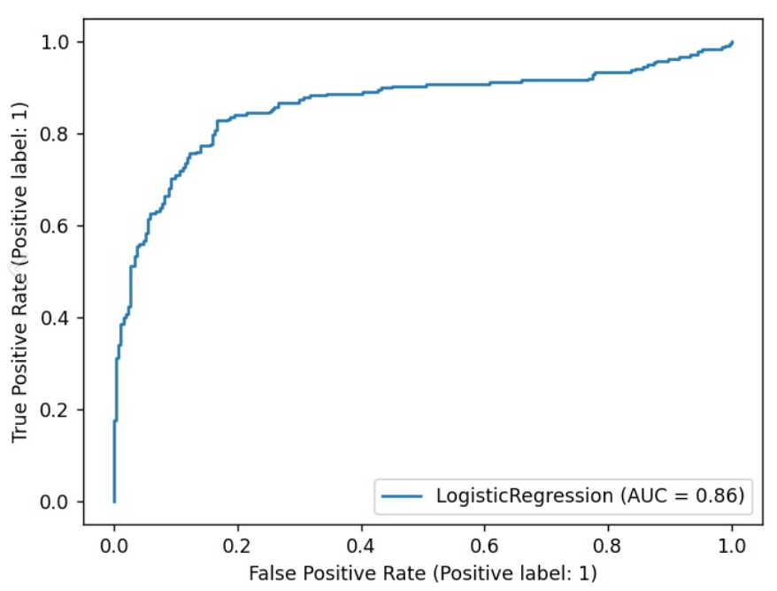
Dataset as_SX-AU, Type: Persistent
static
temporal

